Slide 2


Caisse de Pensions du CERN
Pilar Herguedas

Slide 3
Sommaire
1) La Caisse
  Introduction
  Pour qui? / Pour quoi?
  Ressources
2) Prestations
  Retraite
  Invalidité
  Conjoint Survivant
  Orphelin
  Valeur de Transfert

Slide 4
LA CAISSE

Slide 5
Introduction
Le CERN n’est pas soumis aux droits nationaux
Le CERN a créé son propre système de protection sociale
La Caisse de pensions fait partie intégrante du CERN
  Propre Statuts et Règlements
  Pas soumis aux droits nationaux: ex. pas de retrait de capital pour l’achat d’un bien immobilier, pas de partage de pension en cas de divorce, etc.
Caisse en Primauté de prestations
  Prestations basées sur le salaire de référence

Slide 6
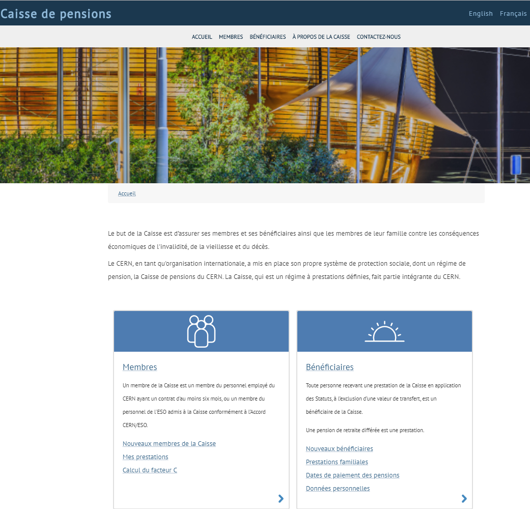
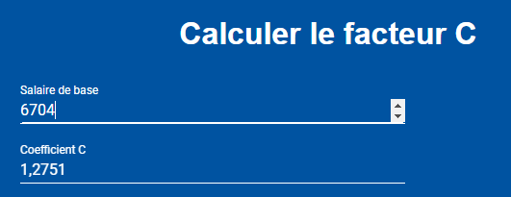
Salaire de Référence
Membres du personnel
Salaire de Référence = Salaire de base x Coefficient C
  Salaire de base = % du point médian d’un grade
  Coefficient C = facteur dépendant du salaire de base

Slide 7
Salaire de Référence
Boursiers
(junior ou sénior)
6’081 CHF

Slide 8
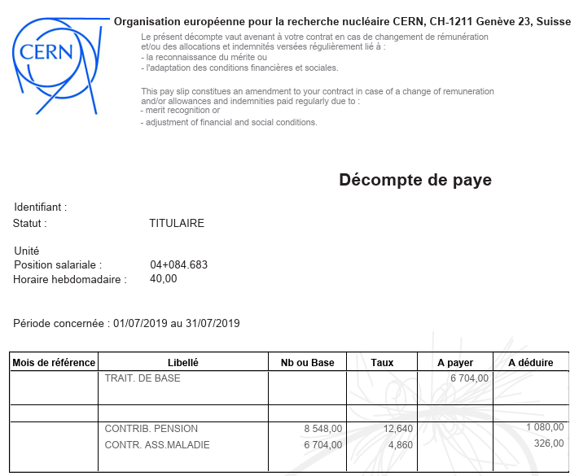
Salaire de Référence

Slide 9



Pour qui? Pour quoi?
CAISSE
DE PENSIONS
Membres du personnel
Boursiers
Membres du personnel/Boursiers

Slide 10

Ressources
Cotisations versées par le et l’
Cotisations versées par les
Produit du placement des actifs
Transferts d’autres caisses

Slide 11
Cotisations mensuelles
Les personnes devenues membres de la Caisse depuis le 01.01.12 :
 | 18.96% du salaire de référence
 | 12.64% du salaire de référence

Slide 12
Transferts d’autres Caisses
Qui : certaines caisses de pensions privées
(avec leur accord)
Comment : virements bancaires
But : - prestations plus élevées
  - droit à pension

Slide 13
PRESTATIONS

Slide 14
Prestations
Les prestations sont payées en francs suisses en Suisse
Les pensions et autres prestations sont imposables selon les conditions définies dans la législation fiscale nationale qui est applicable à la personne concernée
Caisse de Pension du CERN - Service des Prestations

Slide 15
Pension de Retraite
Les personnes devenues membres
de la Caisse depuis le 01.01.12 et
ayant au moins 5 ans de service :
L’âge officiel de la retraite est 67 ans
Les pensions sont égales à 1.85% de la moyenne des salaires de référence des 36 derniers mois* par année d’affiliation (maximum 37 ans et 10 mois)
* Basés sur la grille des salaires au moment de la fin de contrat

Slide 16
Pension d’Invalidité
Versée à un membre dont l’invalidité a été reconnue par l’Organisation
Egale à la pension de retraite qu’aurait reçue le membre à l’âge de la retraite applicable*
Peut être partielle ou totale
*peu importe la durée du contrat

Slide 17

Pension de Conjoint Survivant
Versée au conjoint/partenaire d’un membre dont le mariage/partenariat durait depuis au moins 1 an:
  A partir du 1er jour suivant le décès
  Jusqu’au dernier jour du mois du décès/remariage
Egale à 1,1 % du dernier salaire de référence par année d’affiliation que le membre aurait eue à l’âge de la retraite applicable
*peu importe la durée du contrat

Slide 18

Pension d’Orphelin
Payée aux enfants dépendants non mariés et sans emplois jusqu’à 20 ans ou jusqu’à 25 ans s’ils poursuivent des études à plein temps
Egale à :
  - 24%* pour 1 orphelin
  - 34%* pour 2 orphelins
  - 40%* pour 3 orphelins…
*du dernier salaire de référence du membre

Slide 19
Valeur de Transfert
Calcul :
- 14.7% du dernier salaire de référence pour les 10 premières années de service
- 22% du dernier salaire de référence pour les années suivantes
Versement : le mois suivant la fin de contrat

Slide 20
Fin de service < 5 ans
la valeur de transfert peut être versée à un autre régime de pensions privé
(dans toutes les devises)
la valeur de transfert peut être versée directement au membre

Slide 21
5 ans ≤ Fin de service < 10 ans
Pour information: les périodes de congés non payés (cotisations suspendues) ne sont pas considérées comme des périodes de service
le membre peut opter pour une pension de retraite différée
la valeur de transfert peut être versée directement au membre
la valeur de transfert peut être versée à un autre régime de pensions privé
(dans toutes les devises)

Slide 22
Fin de service ≥ 10 ans
le membre peut opter pour une pension de retraite différée
la valeur de transfert peut être versée à un autre régime de pensions privé (dans toutes les devises)

Slide 23
Informations complémentaires
Site internet : http://pensionfund.cern.ch
- Statuts et Règlements de la Caisse de Pensions
- Rapport annuel et Etats financiers
Réunion d’information annuelle (20 novembre 2020)
https://indico.cern.ch/event/960443/
Service des Prestations (tél. 72738 ou 63156)
pension-benefits@cern.ch

Slide 24
MERCI POUR VOTRE ATTENTION
Avertissement: Les informations incluses dans cette présentation ne sont pas juridiquement contraignantes
Caisse de Pensions du CERN – Service des Prestations

